Slide 1
Introdução ao Desenvolvimento Moderno de Software
Denilson Bonatti
Tech Lead - DIO
Notes:
Bare Metal = Núvem privada ou Data Center

Slide 2
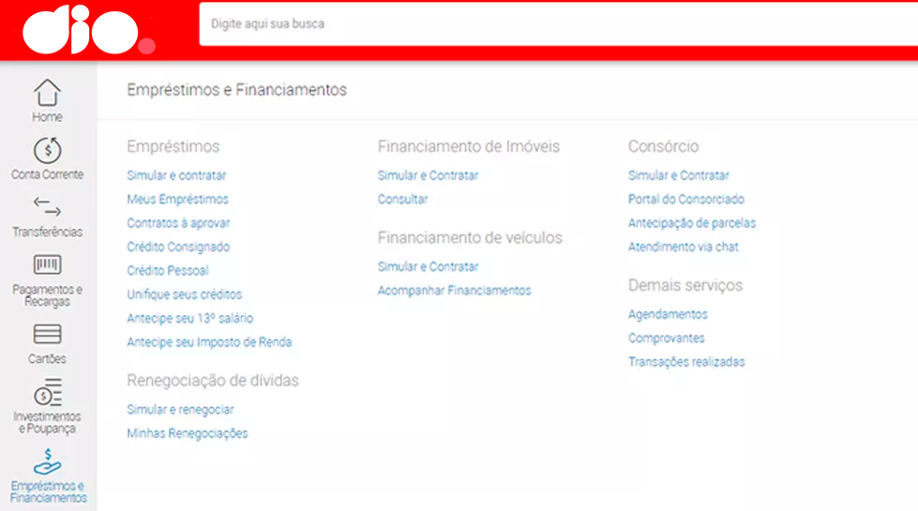
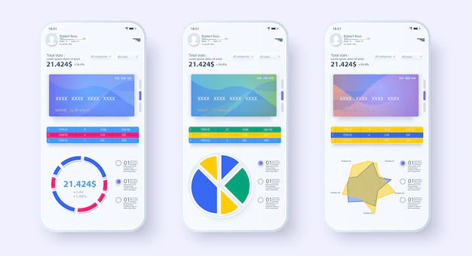
DIO Bank
Bancos digitais são instituições financeiras que executam suas atividades de forma 100% online. Ou seja, praticamente tudo que o cliente precisa é feito por um celular via aplicativo ou no computador via Browser.
Notes:
Bare Metal = Núvem privada ou Data Center

Slide 3
Sistema Desktop X Sistema Web
Ao iniciar o desenvolvimento de um software, o primeiro passo é definir a(s) plataforma(s) onde este software será executado.

Slide 4
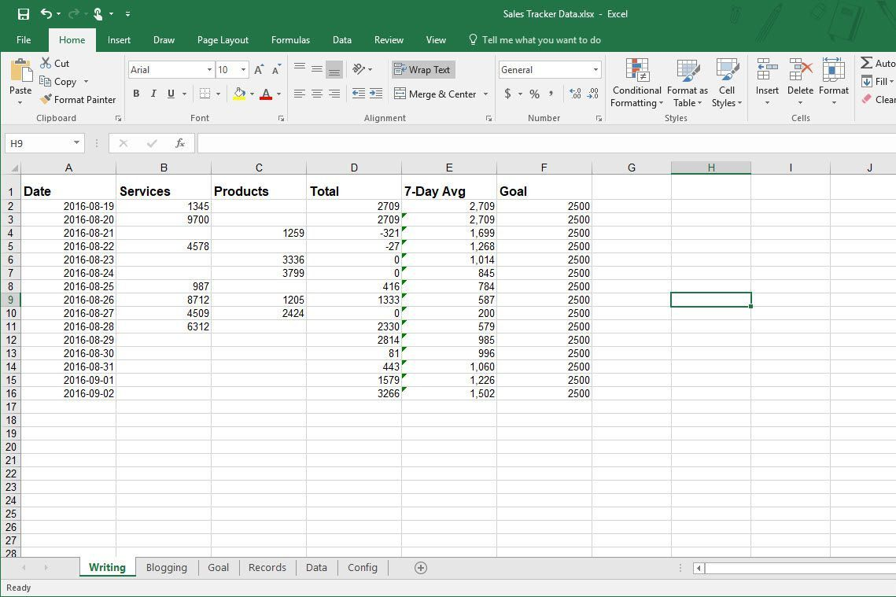
Sistema Desktop
Sistemas desktop são sistemas autônomos que podem ser instalados no computador. Esta instalação normalmente é realizada por um arquivo executável. Como exemplo, temos o Microsoft Word, Microsoft Excel, Anti-vírus e jogos.

Slide 5
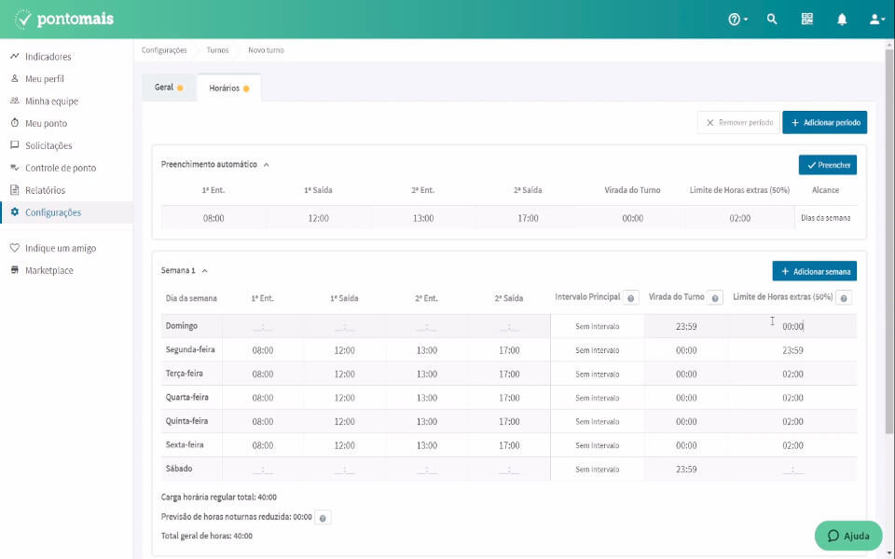
Sistema Web
Sistemas baseados em tecnologia web, podendo ser utilizados remotamente através de qualquer navegador de internet, sem a necessidade de instalação e atualização local.

Slide 6
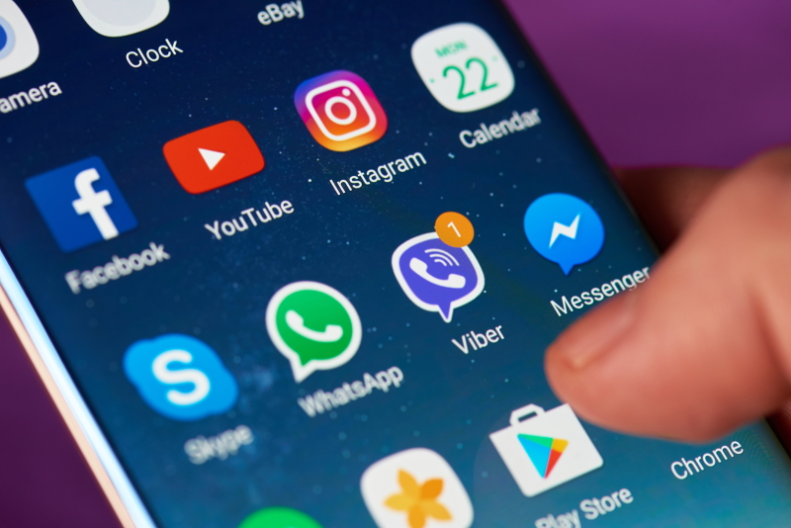
E as aplicações móveis?
Uma aplicação móvel ou aplicativo mobile é um software desenvolvido para ser instalado em smartphones e/ou tablets. É baixado de uma loja on-line, como Google Play ou App Store, direto para o seu dispositivo portátil.

Slide 7
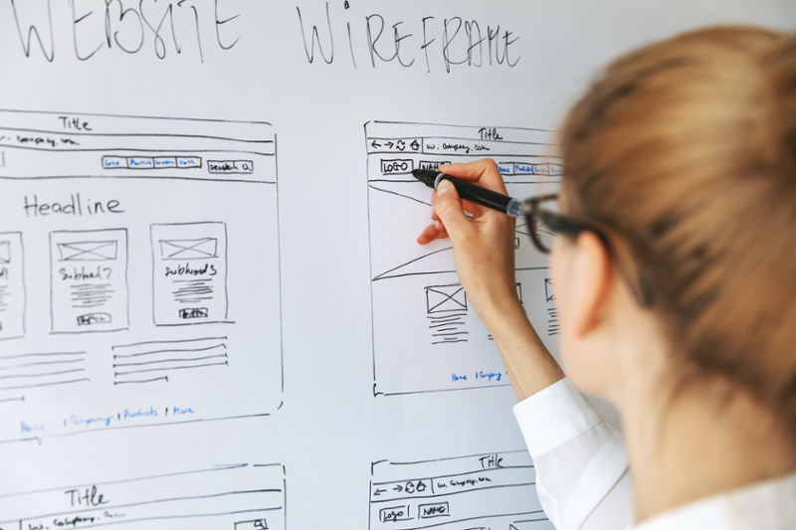
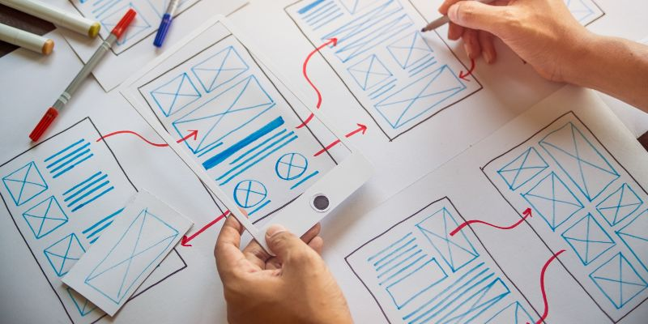
UX Design (User Experience)
O design da experiência do usuário (ou UX design) é o processo que visa melhorar a satisfação do usuário com um produto ou serviço, melhorando a usabilidade, a acessibilidade e até mesmo a satisfação proporcionada na interação.

Slide 8
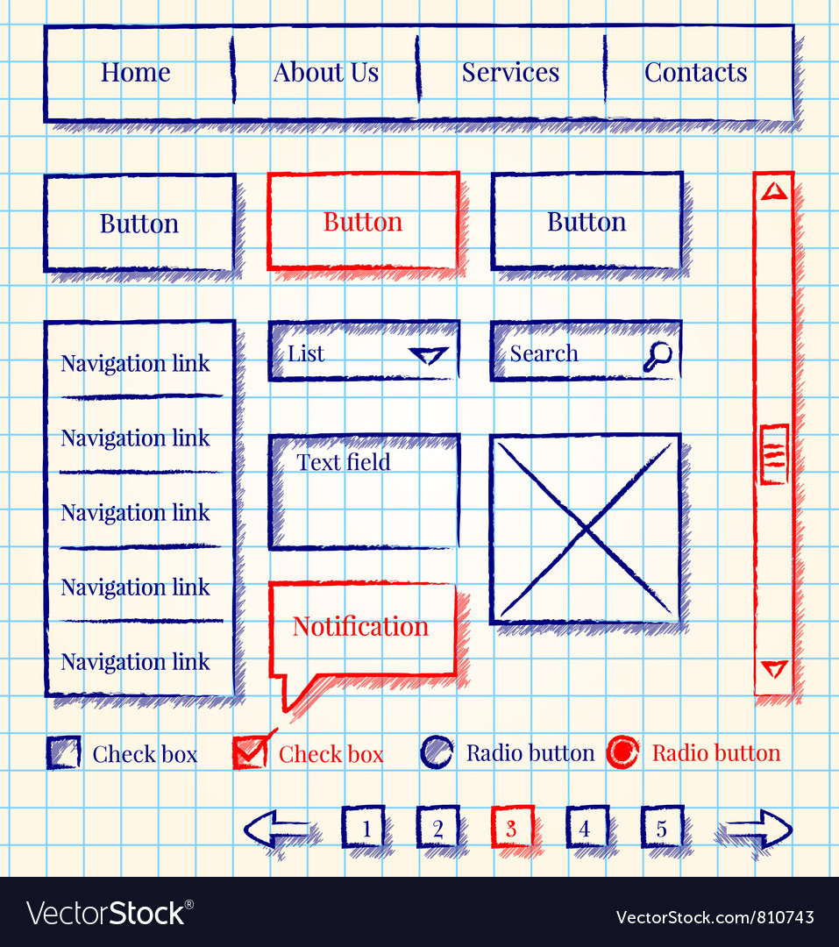


Slide 9
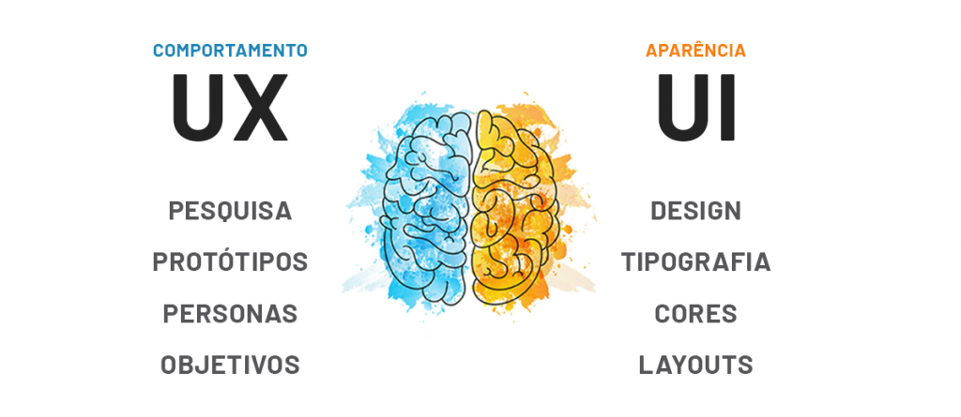

Slide 10
UI Design (User Interface)
O designer de interface do usuário é o profissional responsável em criar o que o usuário irá ver e utilizar o produto. Este profissional entende padrões visuais que podem ajudar o usuário na experiência de utilização do software.
Profissional focado em cores, tipografia, microinterações e estilos.

Slide 11

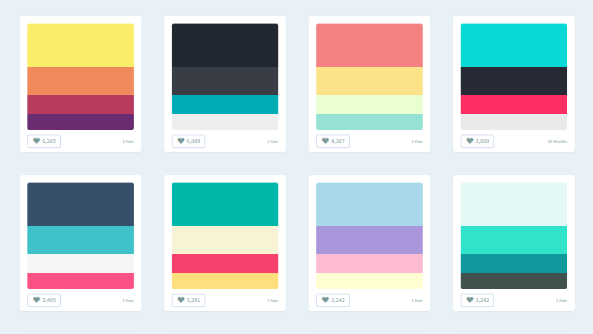
UI Design (User Interface)
UI designer, ou designer de interface do usuário, promove a criação e o desenvolvimento da interface explorada pelo usuário em um produto ou serviço.

Slide 13
Ferramentas utilizadas
Invision
Visio
Adobe XD
Figma

Slide 14
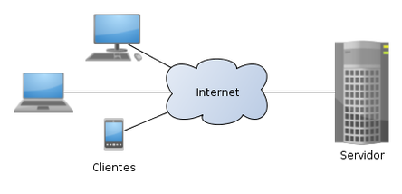
Modelo Cliente-Servidor
O modelo cliente-servidor é uma estrutura de aplicação que distribui as tarefas e cargas de trabalho entre os fornecedores de um recurso ou serviço, designados como servidores, e os requerentes dos serviços, designados como clientes.

Slide 15
Desenvolvedor Front End
O desenvolvedor Front End é que programa a parte visual de um site ou aplicativo, ou seja, aquilo que conseguimos interagir. Quem trabalha com Front End é responsável por desenvolver por meio de código uma interface gráfica, normalmente com as tecnologias base da Web (HTML, CSS e JavaScript).

Slide 16
Onde que eu crio os códigos?
Em um IDE!
Um ambiente de desenvolvimento integrado (IDE) é um software para criar aplicações que combina ferramentas comuns de desenvolvimento em uma única interface gráfica do usuário (GUI).

Slide 17
Mas o que são os frameworks?
Framework é, de forma básica, um facilitador.
Ele traz diversas soluções já pré-definidas, que descomplicam o trabalho dos profissionais no desenvolvimento de aplicativos e outros projetos digitais.
Afinal, a atuação de um programador pode ter muito de criatividade, mas também traz aspectos mecânicos, de repetição de tarefas, que seriam maçantes sem a possibilidade de automatização.
Exemplos: Angular, Laravel e Vue

Slide 18
Desenvolvedor Back End
Back End, como o próprio nome sugere, vem da ideia do que tem por trás de uma aplicação. Pode ficar meio abstrato em um primeiro momento, mas pense que para conseguir usar o Facebook no dia a dia, os dados do seu perfil, amigos e publicações precisam estar salvos em algum lugar, sendo esse lugar um banco de dados e processados a partir de lá.
O Back End trabalha em boa parte dos casos fazendo a ponte entre os dados que vem do navegador rumo ao banco de dados e vice-versa, sempre aplicando as devidas regras de negócio, validações e garantias em um ambiente onde o usuário final não tenha acesso e possa manipular algo.
Exemplo: JAVA, PHP e C#

Slide 19
O que é uma API?
Acrônimo de Application Programming Interface (interface de programação de aplicativos), um intermediário de software que permite que dois aplicativos conversem entre si. Cada vez que você usa um app como o Facebook, envia uma mensagem instantânea ou verifica a previsão do tempo em seu telefone, você está usando uma API.

Slide 20
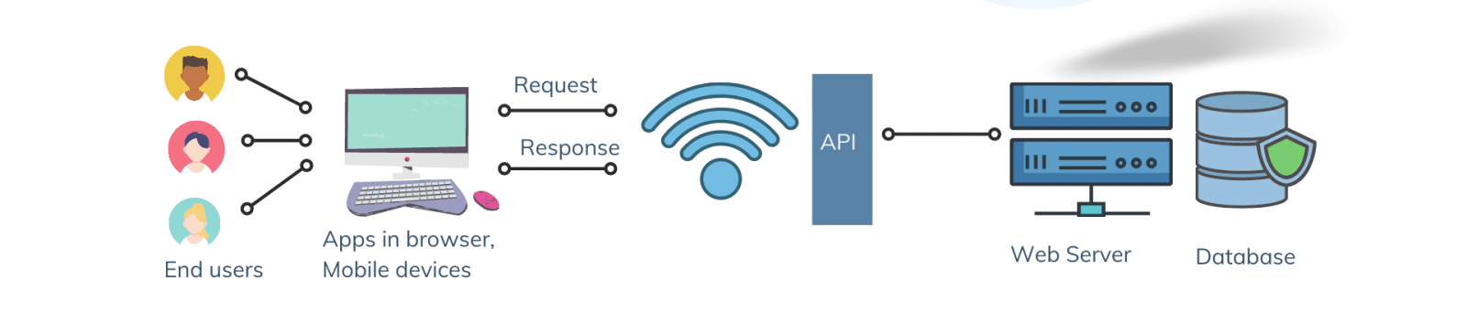

Slide 21
Desenvolvedor Full Stack
Um Desenvolvedor Full Stack é alguém que trabalha com o Back End do aplicativo, bem como o Front End. Desenvolvedores Full Stack precisam ter algumas habilidades em uma ampla variedade de linguagens de programação.

Slide 22
Quality Assurance (QA)
QA pode ser definida como um conjunto de ações que as empresas realizam com o objetivo de entregar aos consumidores um produto ou serviço com alto nível de qualidade. No desenvolvimento de software, aplicar os métodos de QA geram confiança e segurança aos clientes, indicando que os seus produtos terão a qualidade esperada na etapa de implantação.
O profissional de Quality Assurance deve ter conhecimento sobre as atividades do projeto, além de ter um perfil analítico. Ele verifica se os padrões de qualidade estão sendo atendidos e se todos os requisitos mínimos esperados no produto serão entregues.

Slide 23
Modelo Cliente-Servidor
O modelo cliente-servidor é uma estrutura de aplicação que distribui as tarefas e cargas de trabalho entre os fornecedores de um recurso ou serviço, designados como servidores, e os requerentes dos serviços, designados como clientes.

Slide 24
Modelo Cliente-Servidor
O modelo cliente-servidor é uma estrutura de aplicação que distribui as tarefas e cargas de trabalho entre os fornecedores de um recurso ou serviço, designados como servidores, e os requerentes dos serviços, designados como clientes.

Slide 25
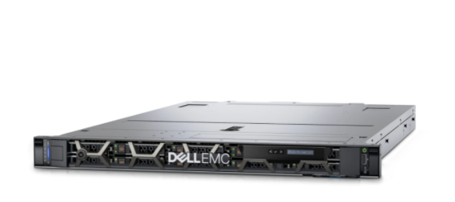
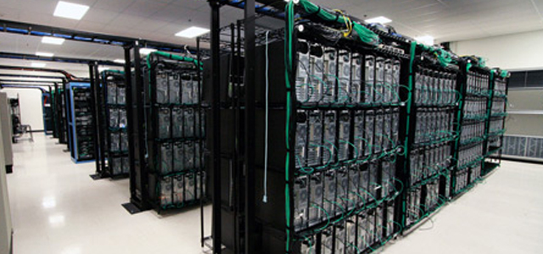
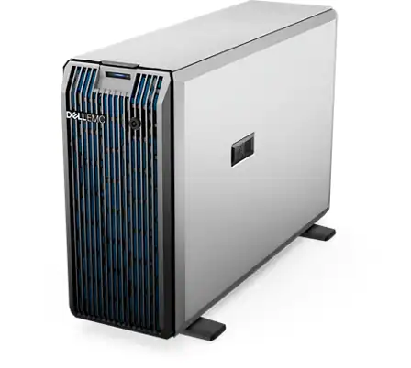
Notes:
Falar sobre a aplicação do supermercado
DataCenter Local
Aplicativo Shibakita Online
Aumentar a quantidade de Hipermercados
Custo de Hardware

Slide 26
Atividades e profissionais em nuvem privada
1 – Segurança da Tecnologia da Informação (lógica e física)
2 – Mão de obra especializada (software e hardware)
3 - Infraestrutura local
Notes:
Escala Vertical e Horizontal

Slide 27
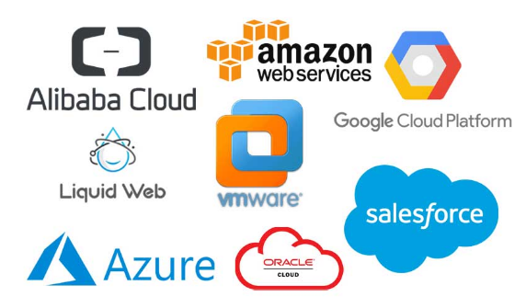
Nuvem Pública
Os sistemas em nuvem são sistemas de armazenamento de dados disponibilizados via internet, em vez de servidores físicos tradicionais. Hoje, muitas organizações estão migrando o armazenamento de dados de servidores físicos para sistemas baseados em nuvem.

Slide 28
Vantagens de migrar para a nuvem pública
1 – Preço (pague somente o que usar)
2 - Facilidade de contratação, configuração e infraestrutura
3 – Escalabilidade
4 - Performance

Slide 29
Profissional de Cloud Computing
O profissional cloud computing é responsável pela infraestrutura de nuvem oferecida aos clientes. Mais do que desenhar sistemas ou ambientes de TI, ele escolhe as tecnologias que serão usadas, quais operadores são mais interessantes, como as peças vão ser integradas e, no fim, cuida do que foi construído.

Slide 30
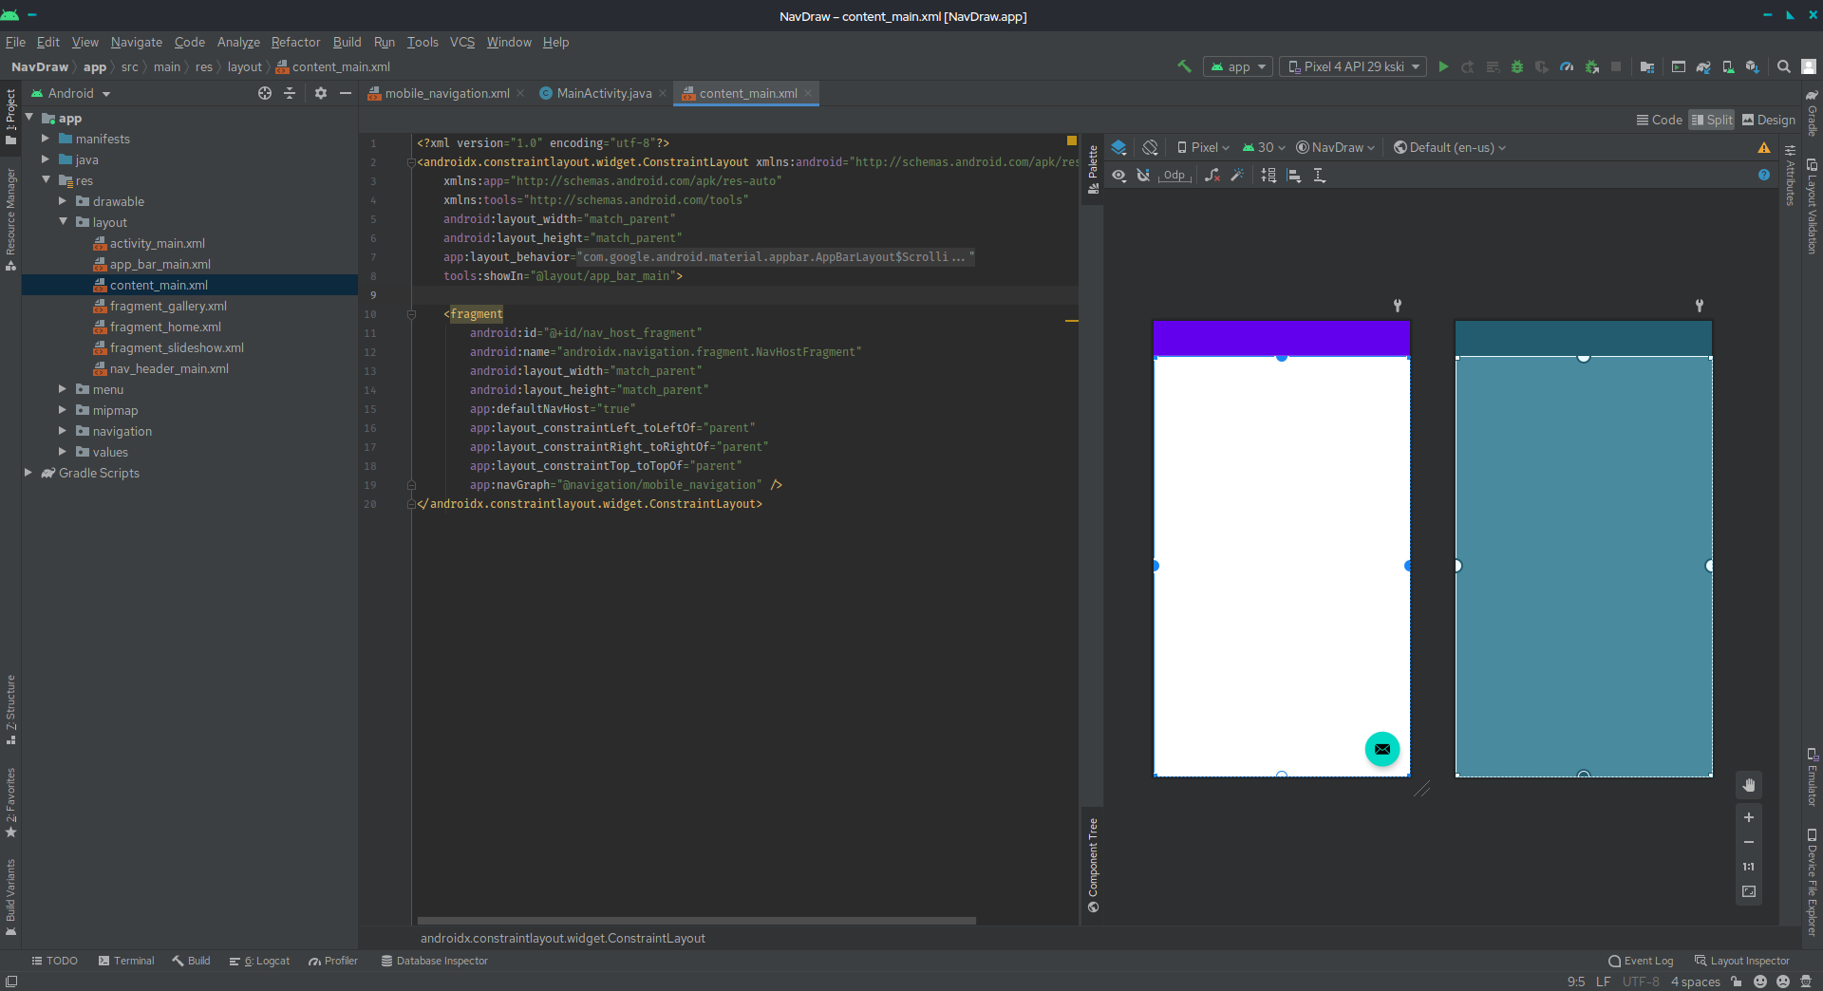
Desenvolvimento mobile: Android
JAVA e/ou KOTLIN

Slide 31
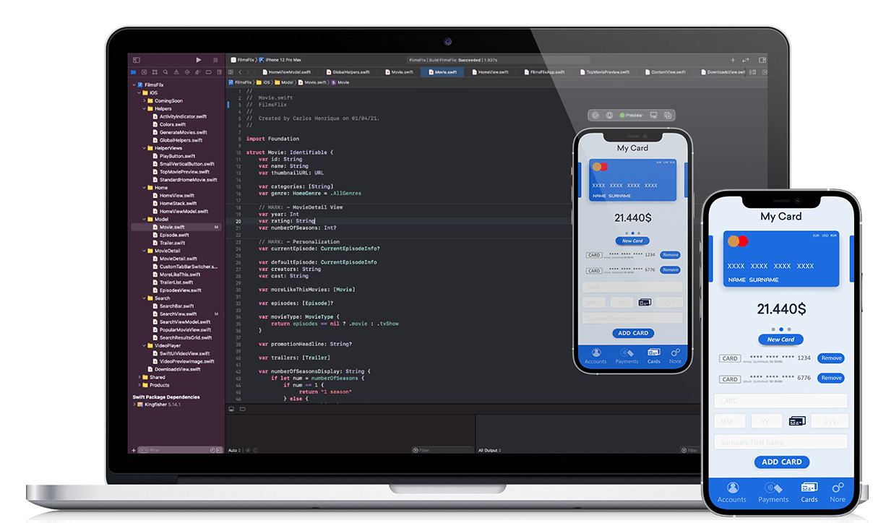
Desenvolvimento mobile: IOS
SWIFT

Slide 32



Desenvolvimento Híbrido (web)

Slide 33
Conclusão
Notes:
Bare Metal = Núvem privada ou Data Center

